Slide 1
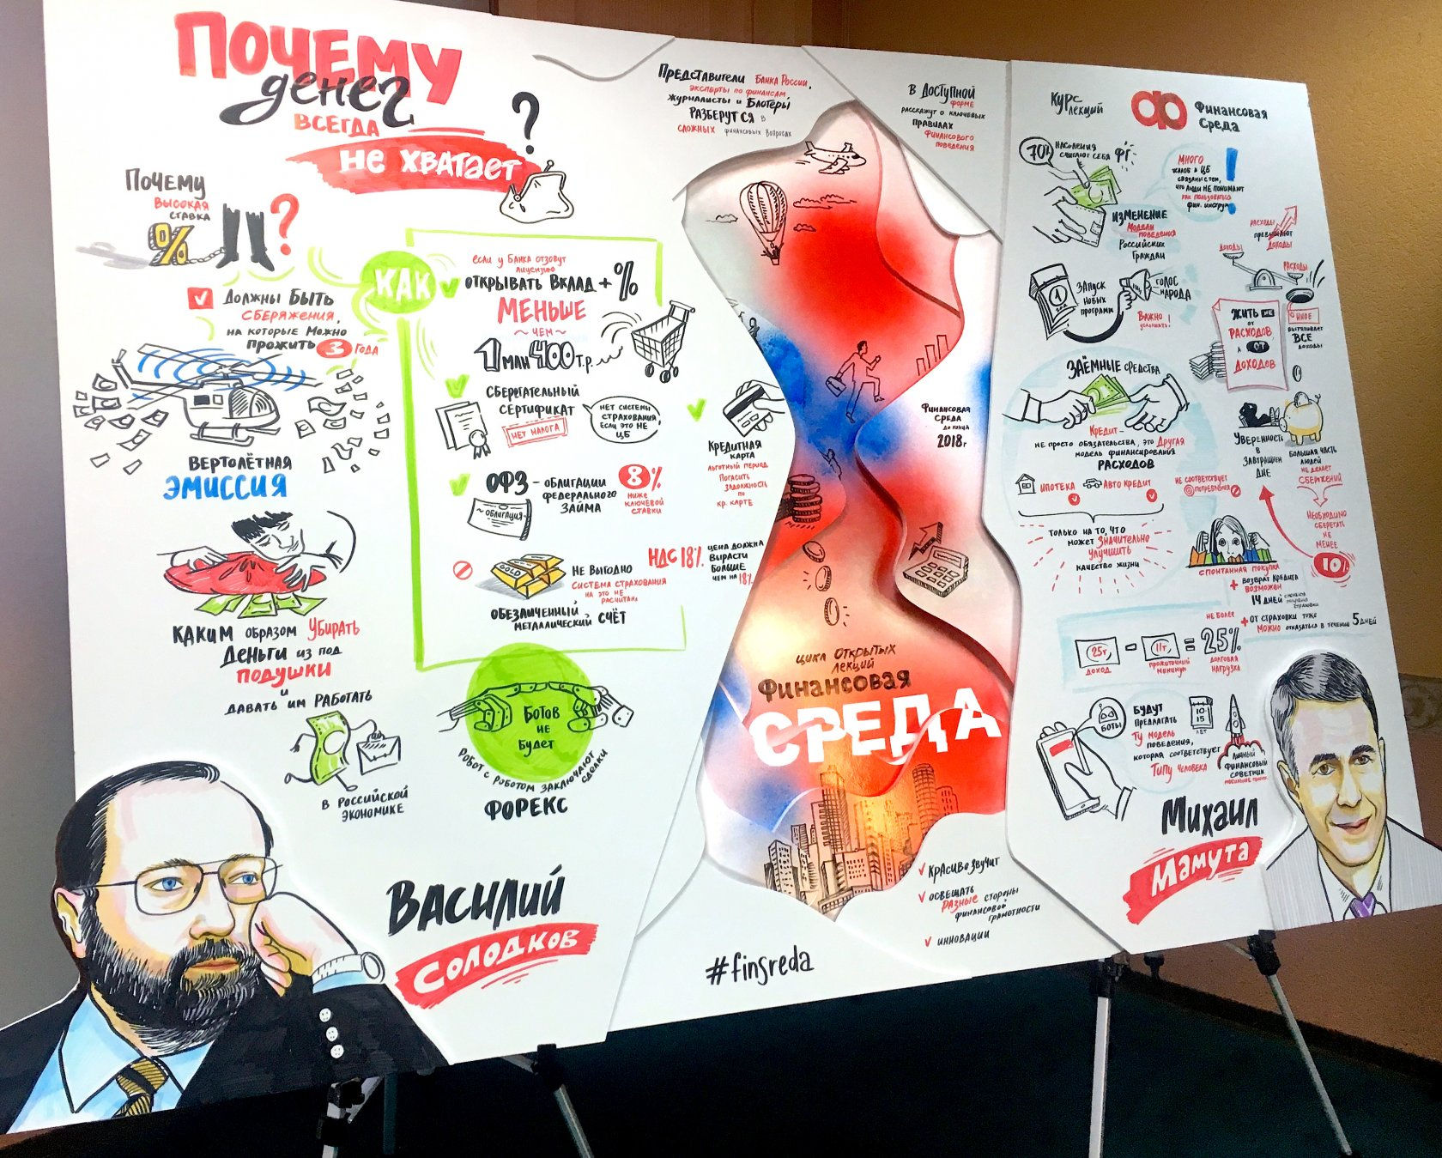
Методическая разработка занятия по финансовой грамотности для обучающихся
7-8 классов
КПК «Содержание и методика преподавания курса финансовой грамотности различным категориям обучающихся»
Notes:
Здесь и далее используются иллюстрации, находящиеся в свободном доступе в интернет
А также иллюстрации http://scriber.biz/

Slide 2

Раздел 3 Содержание и методика преподавания тем по банковским услугам и отношениям людей и банков
Тема занятия: Банки и их роль в жизнь людей
Форма занятия: дидактическая игра
Место занятия в системе образования: внеклассная деятельность/
внеурочная деятельность/
дополнительное образование

Slide 3
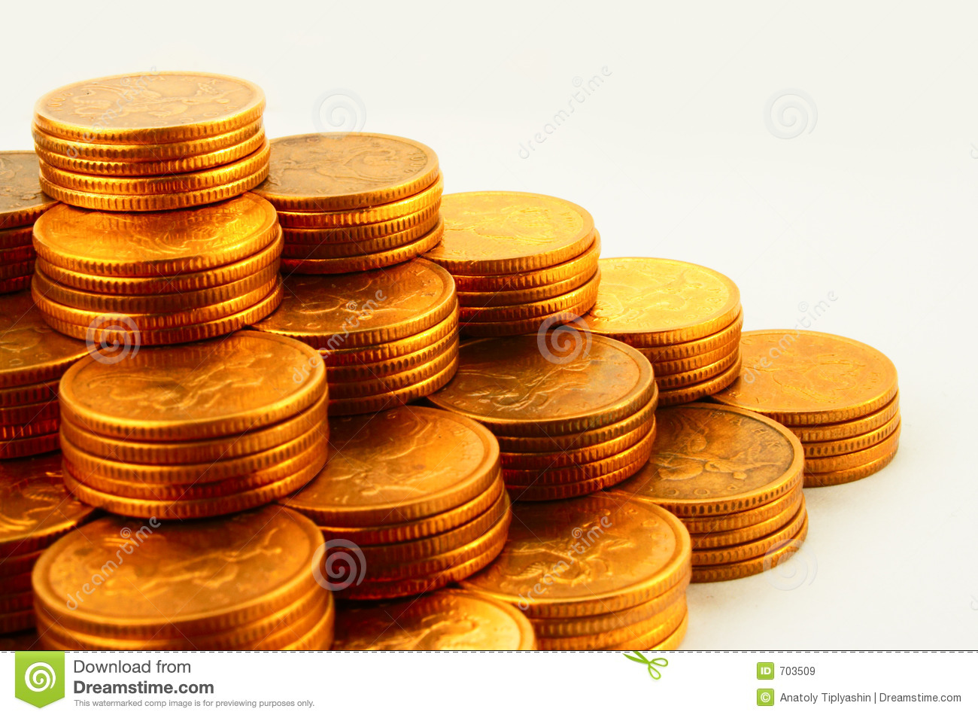


Банки.
Деньги.
Два стола.

Slide 4
Цель: через актуализацию знаний школьников из трех образовательных областей создать условия для мотивации и стимуляции познавательной деятельности обучающихся 7-8 классов по вопросам финансовой грамотности

Slide 5


Правила игры
Каждая команда по очереди выбирает
категорию из предложенных форматом
и достоинство вопроса (от 1 до 5 баллов):
Математика, Биология, История, Экономика, Право.
Каждой команде дается 30 секунд на обсуждение. В случае неправильного ответа, право отвечать переходит к команде соперников.
Формат игры схож с телевизионной игрой «Своя игра»

Slide 6

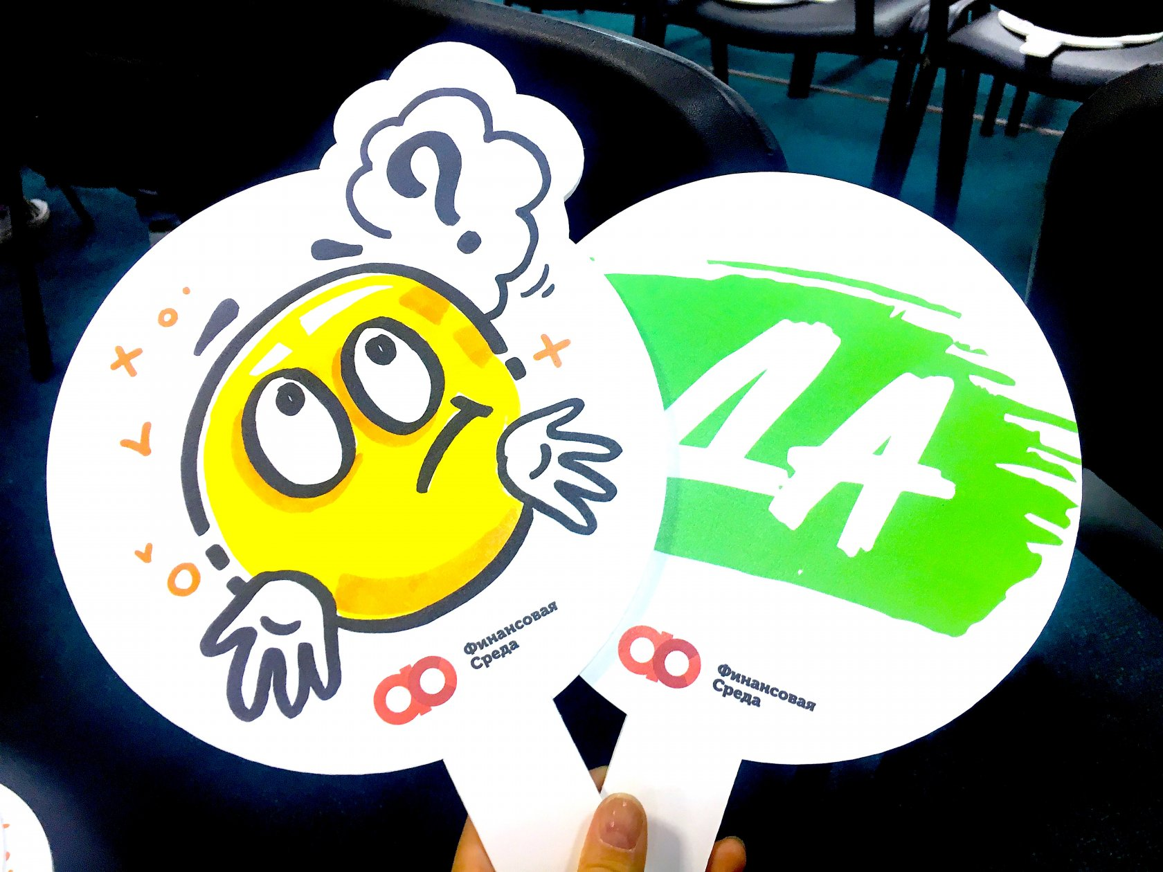
Антидвойка
Подведение итогов и награждение
Накопленные баллы подсчитываются каждой командой. Определяются победители.
По условиям игры, каждый балл превращается в «бел»
Каждая команда получает возможность использовать полученные деньги на покупку:
сертификатов
«Антидвойка по ________»
Стоимость сертификата 1000 белов
«Пятерка по ________»
Стоимость сертификата 1500 белов
Этот сертификат дает право на не выставление любой отметки по _________________________________________________________________________, или
увеличение оценки на 1 балл.
Фамилия учителя
название
и номер школы
Notes:
Автор сертификата https://vk.com/uchilka_gala
Бел – самая мелкая денежная единица на Руси в XIV веке

Slide 7
Авторы:
Лобанова Светлана Сергеевна, Буйжита Елена Владимировна, Евмеева Айшат Курейшевна,
Киваева Галина Васильевна,
Рыбина Мария Сергеевна,
Самускевич Татьяна Александровна.

